Slide 1
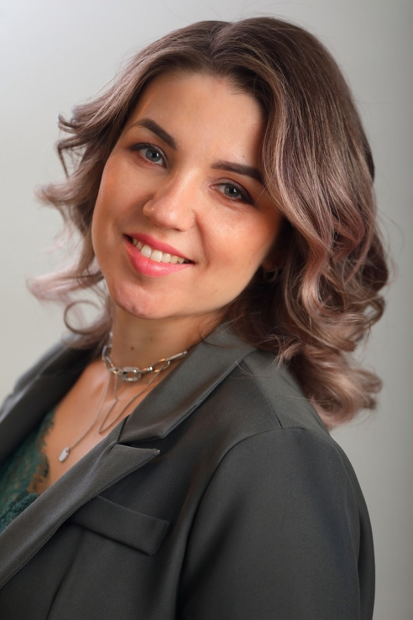
ОТЧЁТ
о деятельности депутата
Череповецкой городской Думы
Вороновой Ольги Сергеевны
по итогам 2022 года

Slide 2
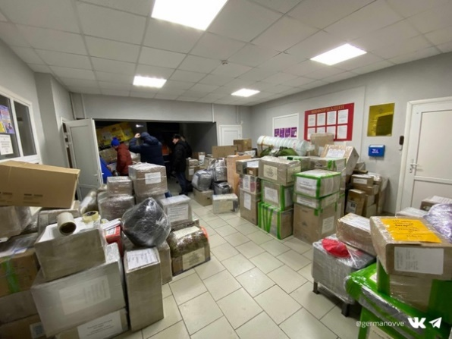
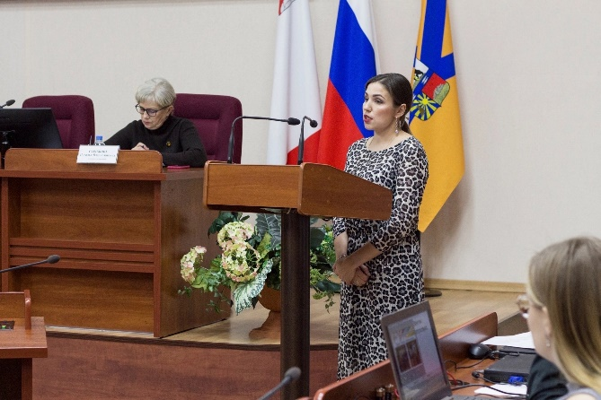
Правотворческая деятельность
По инициативе АНО «Мамы Череповца рекомендуют» :
- создан специальный счет, для сбора средств на закупку всего необходимого для мобилизованных граждан, находящихся в зоне СВО
Совместно с ЧГОО «Союз Женщин Череповца»:
- предложено и также осуществлено: поддержание жен, чьи мужья мобилизованы. Организация встреч с психологом, юристом и т.п.
Внесены предложения:
- о компенсации постоянных расходов семей мобилизованных граждан: оплата проезда, посещения детского сада, горячего питания для учащихся средних и старших классов

Slide 3
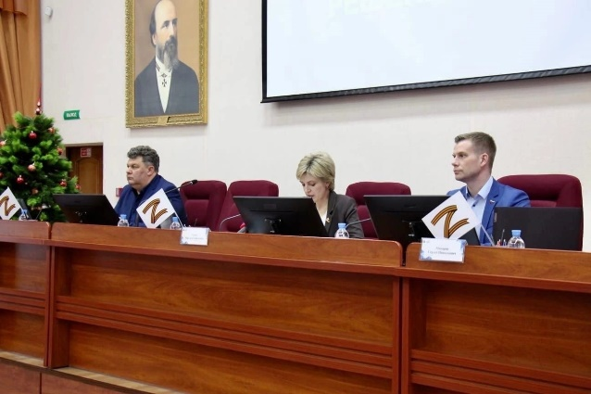
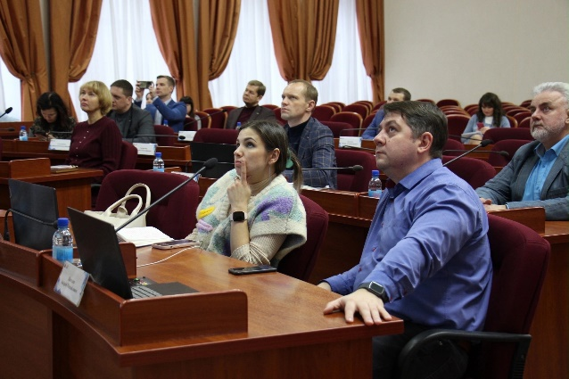
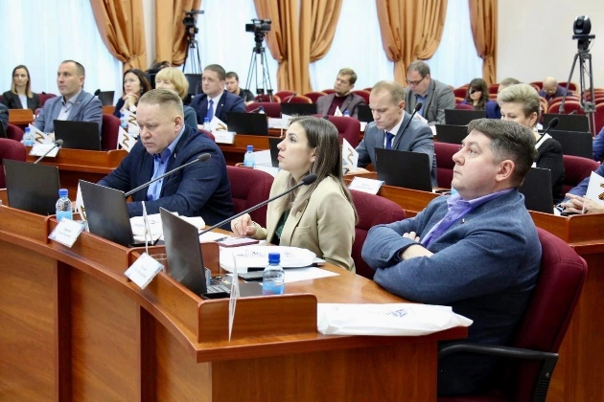
Правотворческая деятельность
Участие в заседаниях постоянных комиссий, заседаниях Думы в 2022 году:
2 заседаниях постоянной комиссии по бюджету и экономической политике
2 заседаниях постоянной комиссии по развитию города и муниципальной собственности
1 заседании постоянной комиссии по социальной политике
2 заседаниях постоянной комиссии по местному самоуправлению, регламенту и депутатской деятельности
7 заседаниях Думы

Slide 4
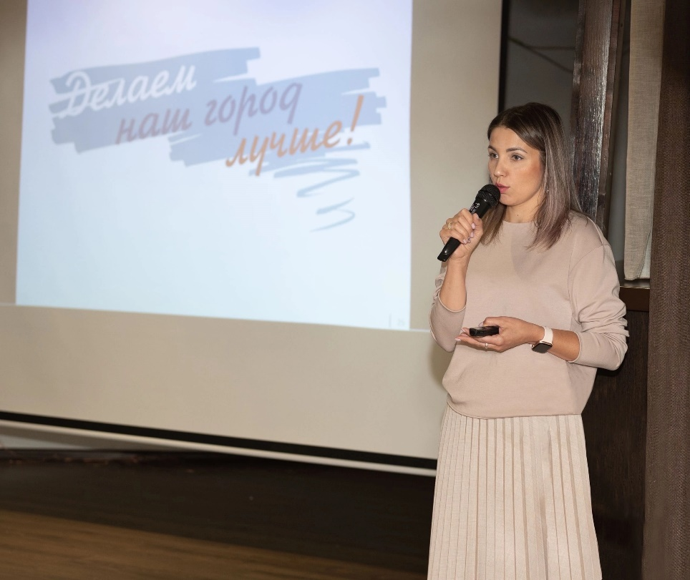
Правотворческая деятельность
Участие в комиссиях Череповецкой городской Думы:
Постоянная комиссия Череповецкой городской Думы по социальной политике
Постоянная комиссия Череповецкой городской Думы по местному самоуправлению, регламенту и депутатской деятельности

Slide 5
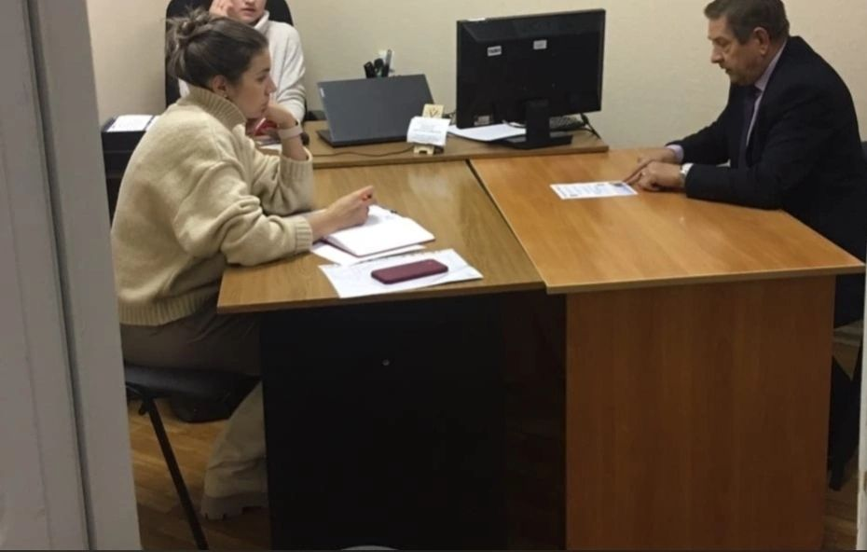
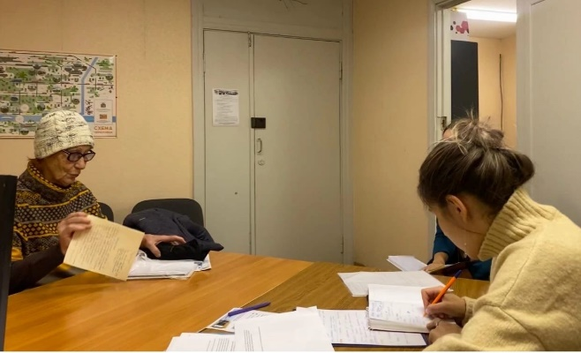
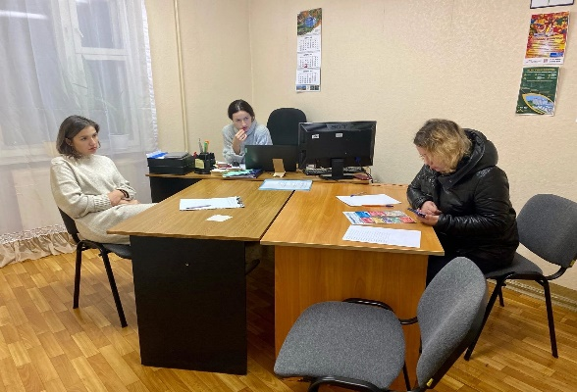
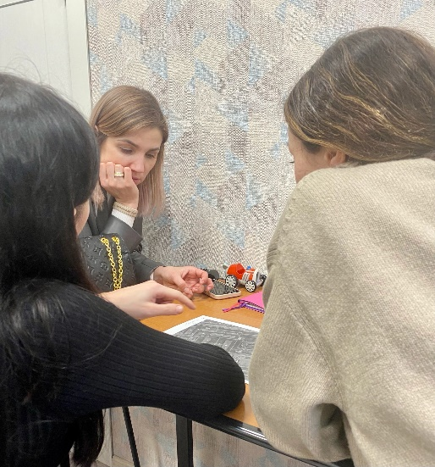
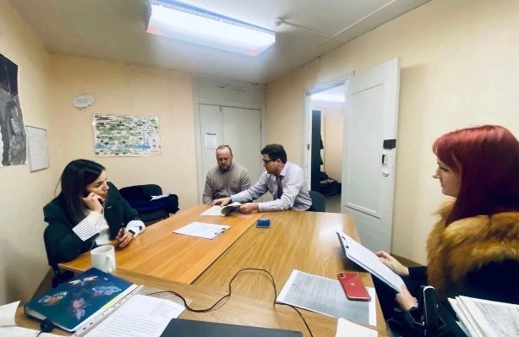
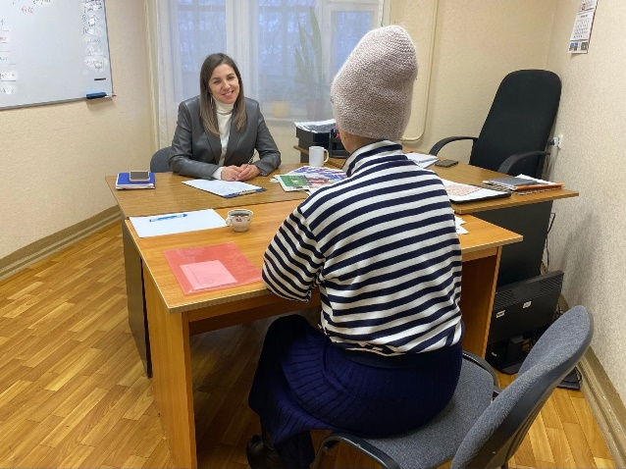
Работа с обращениями граждан
Организация работы с обращениями граждан
Прием граждан 1 раз в месяц
4

Slide 6
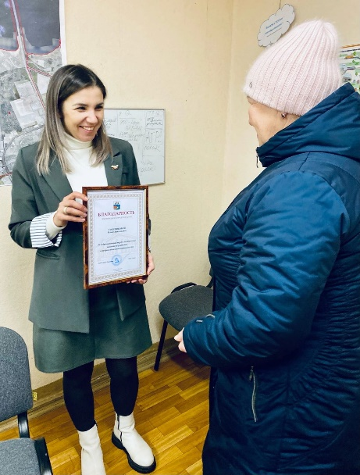
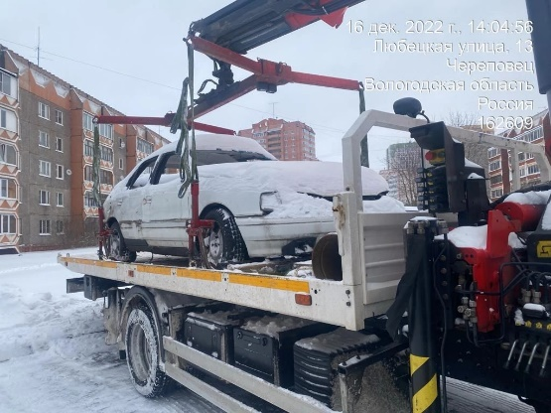
Работа с обращениями граждан
Организация работы с обращениями граждан
Проведено 6 приемов
Вопросы, с которыми обращались граждане:
Вручение благодарственного письма
Благоустройство территории округа
Оказание помощи в разрешении споров
Освещение территории округа
Задан вопрос о проблеме выгула собак на территории МКД
Вопрос о справедливости в отказе в звании «Ветеран труда»
Жалобы на управляющую компанию
Помощь в реализации проекта на территории округа №2
Организация освобождения территории от
заброшенного автомобиля
4

Slide 7
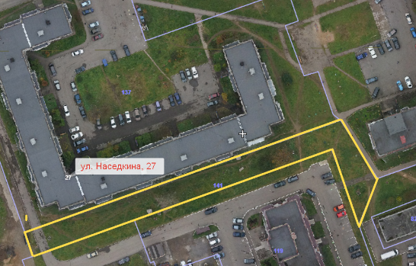
Работа в округе, взаимодействие с управой, ТОС
Программа развития округа №2
Тротуар:
Ремонт и строительство тротуаров между ул. Наседкина, 27 и ул. Наседкина, 27а.
11

Slide 8
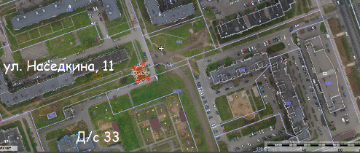
Работа в округе, взаимодействие с управой, ТОС
Программа развития округа №2
Строительство тротуара от ул. Наседкина, 11 к пр. Октябрьский, 51 А
(к детскому саду №33)
11

Slide 9
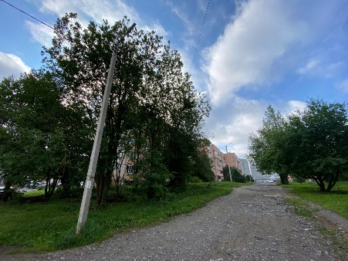
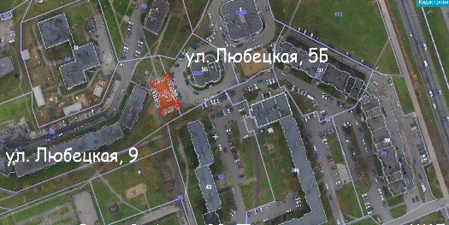
Работа в округе, взаимодействие с управой, ТОС
Программа развития округа №2
Проблемы, включено:
Строительство парковки на землях МКД с торца дома ул. Любецкая, 9 на границе с домом ул. Любецкая, 5Б (так как рядом поликлиника №7).
Парковка на землях МКД на месте несанкционированной парковки рядом с поликлиникой №7, с торца дома ул. Любецкая, 9 и Любецкая, 5 Б (Почему проблемы? т.к. территория эта не благоустроена у поликлиники, а земля принадлежит разным МКД)
11

Slide 10
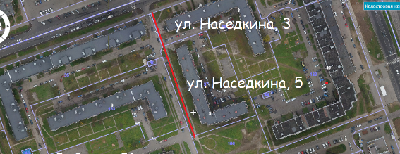
Работа в округе, взаимодействие с управой, ТОС
Программа развития округа №2
1. Освещение от ул. Наседкина вдоль домов ул. Наседкина 3, 5, 7, к детскому саду №33. по программе «Светлые улицы Вологодчины»
2. Также дворы ул. Наседкина, 3 и ул. Наседкина, 5 вошли в программу
«Формирование современной городской среды» муниципального образования
г. Череповец на 2023 год, ориентировочный срок выполнения работ – август 2023г.
11

Slide 11
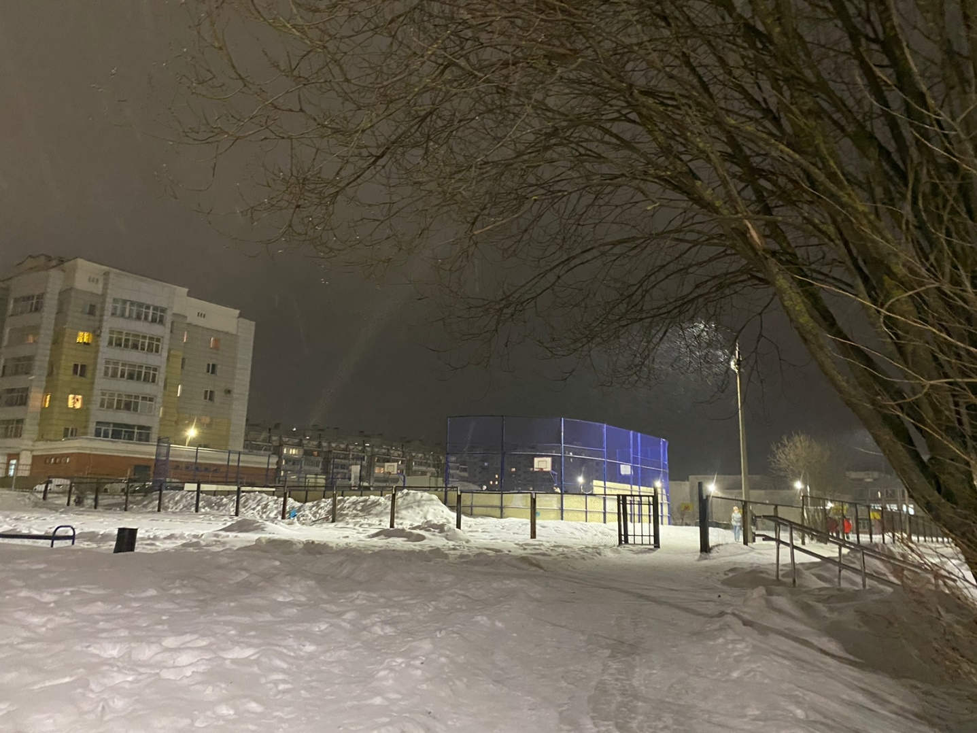
Работа в округе, взаимодействие с управой, ТОС
Этой зимой было установлено освящение у хоккейной коробки у школы № 39
11

Slide 12
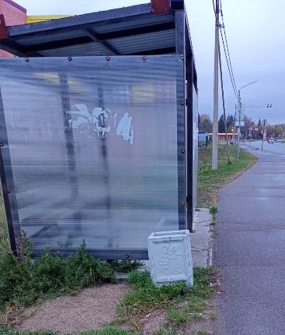
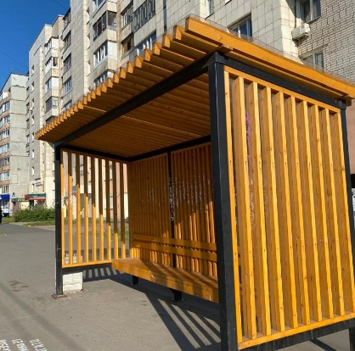
Работа в округе, взаимодействие с управой, ТОС
Программа развития округа №2
Остановки:
На территории 2 округа установлены все запланированные деревянные остановки
Запланировано: замена автобусной остановки на ул. Любецкая, 26
11

Slide 13
Работа в округе, взаимодействие с управой, ТОС
Благотворительная акция «Добрый Новогодний подарок»
Совместно с ТОС «Жемчужина»/Управа№2
Акция была направлена на поднятие новогоднего настроения и помощь всем, кому она действительно была нужна в округе №2
Собрано в рамках акции:
-100 подарков от «Зодиак»
-Подарки от жителей округа
-Подарки ручной работы от жителей округа
-Подарки, собранные в гипермаркете «Лента» волонтерами
Собрано и подарено нуждающимся жителям округа:
- Более 200 подарков!
11

Slide 14
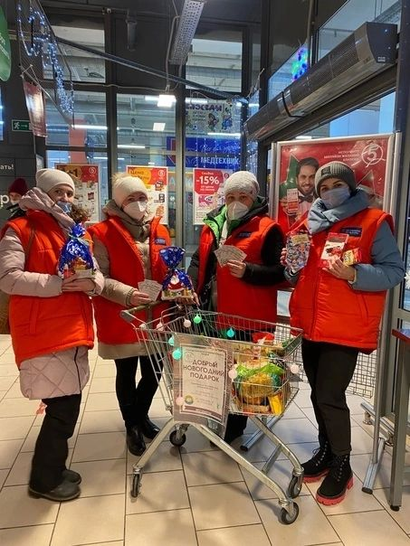
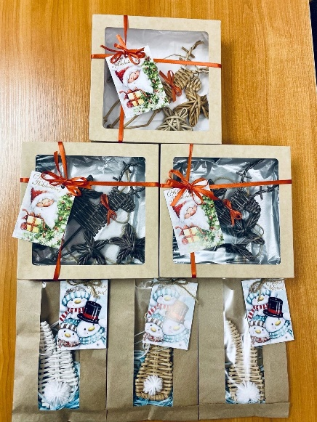
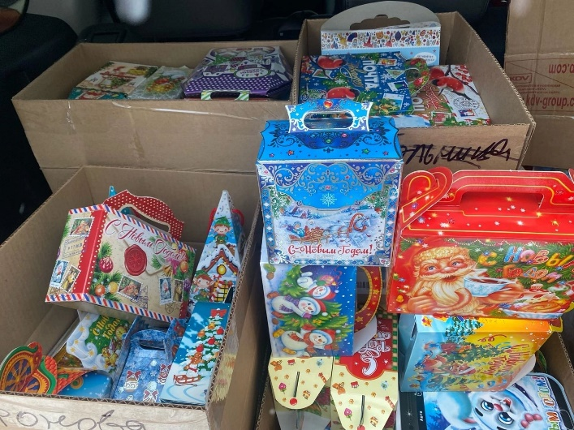
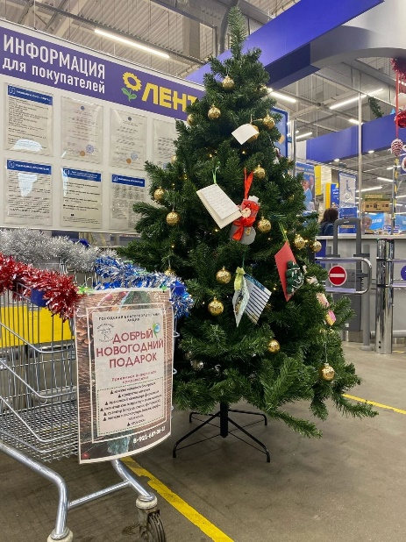
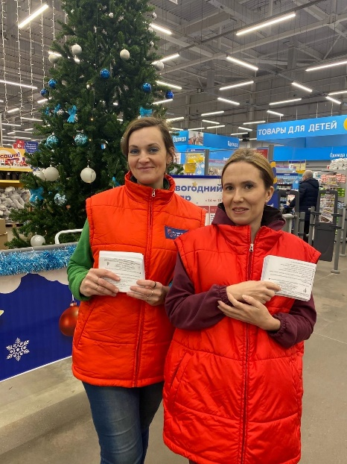
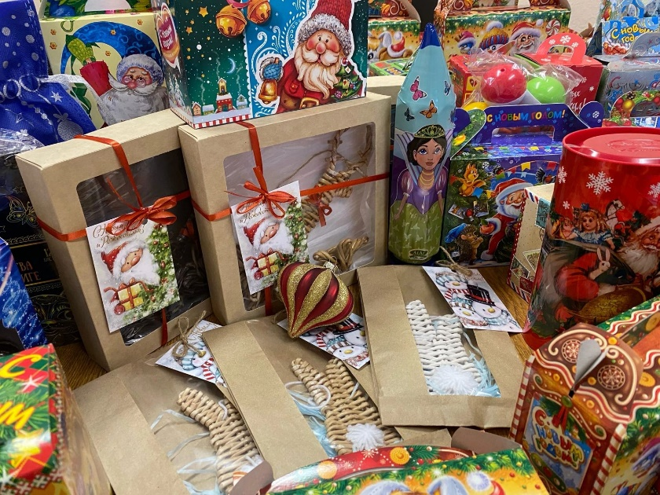
Работа в округе, взаимодействие с управой, ТОС
Благотворительная акция «Добрый новогодний подарок»
Совместно с ТОС «Жемчужина»/Управа№2
11

Slide 15
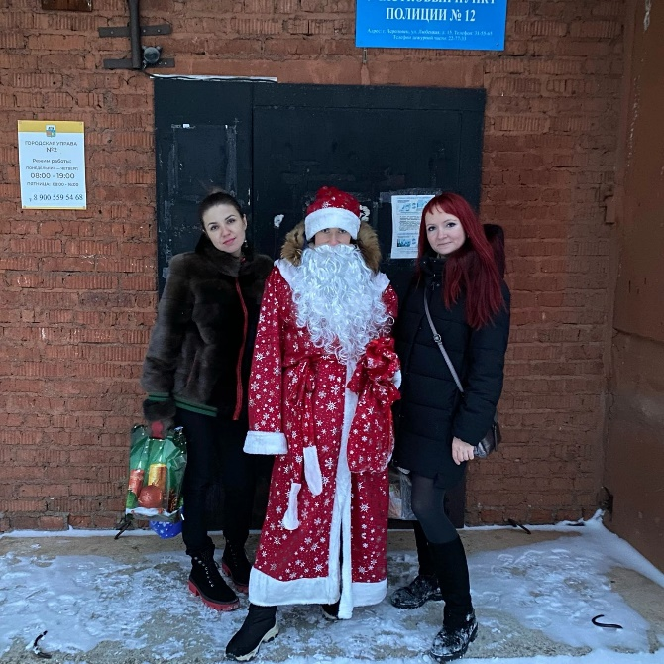
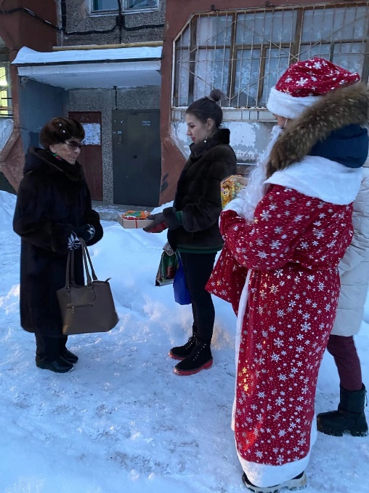
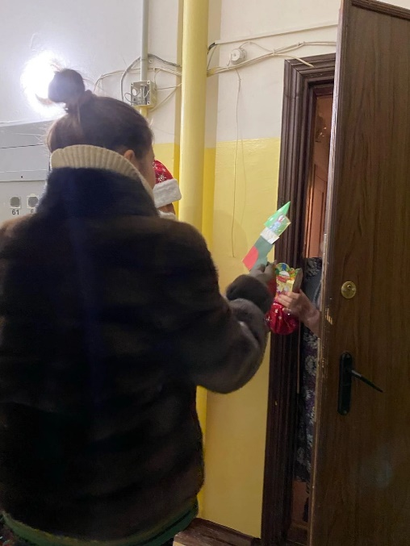
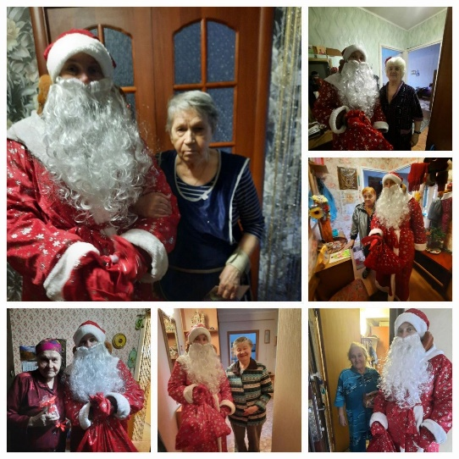
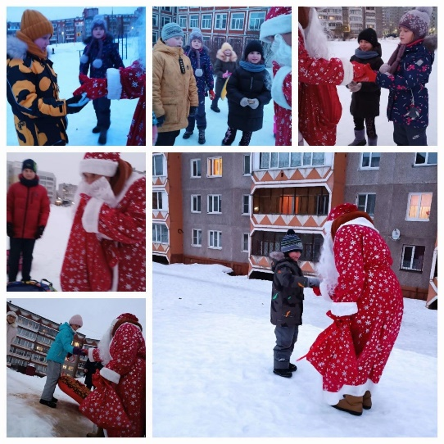
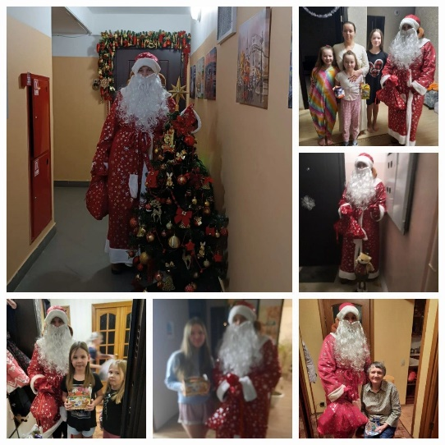
Работа в округе, взаимодействие с управой, ТОС
Благотворительная акция «Добрый новогодний подарок»
совместно с ТОС «Жемчужина»/Управа№2
11

Slide 16
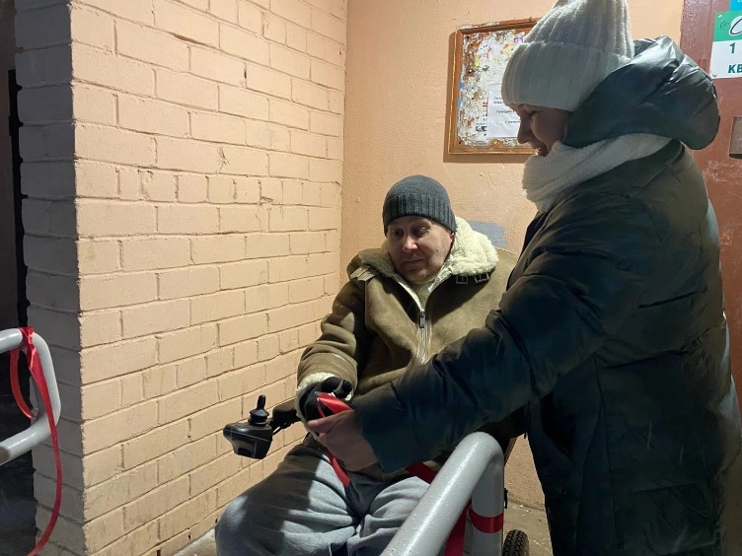
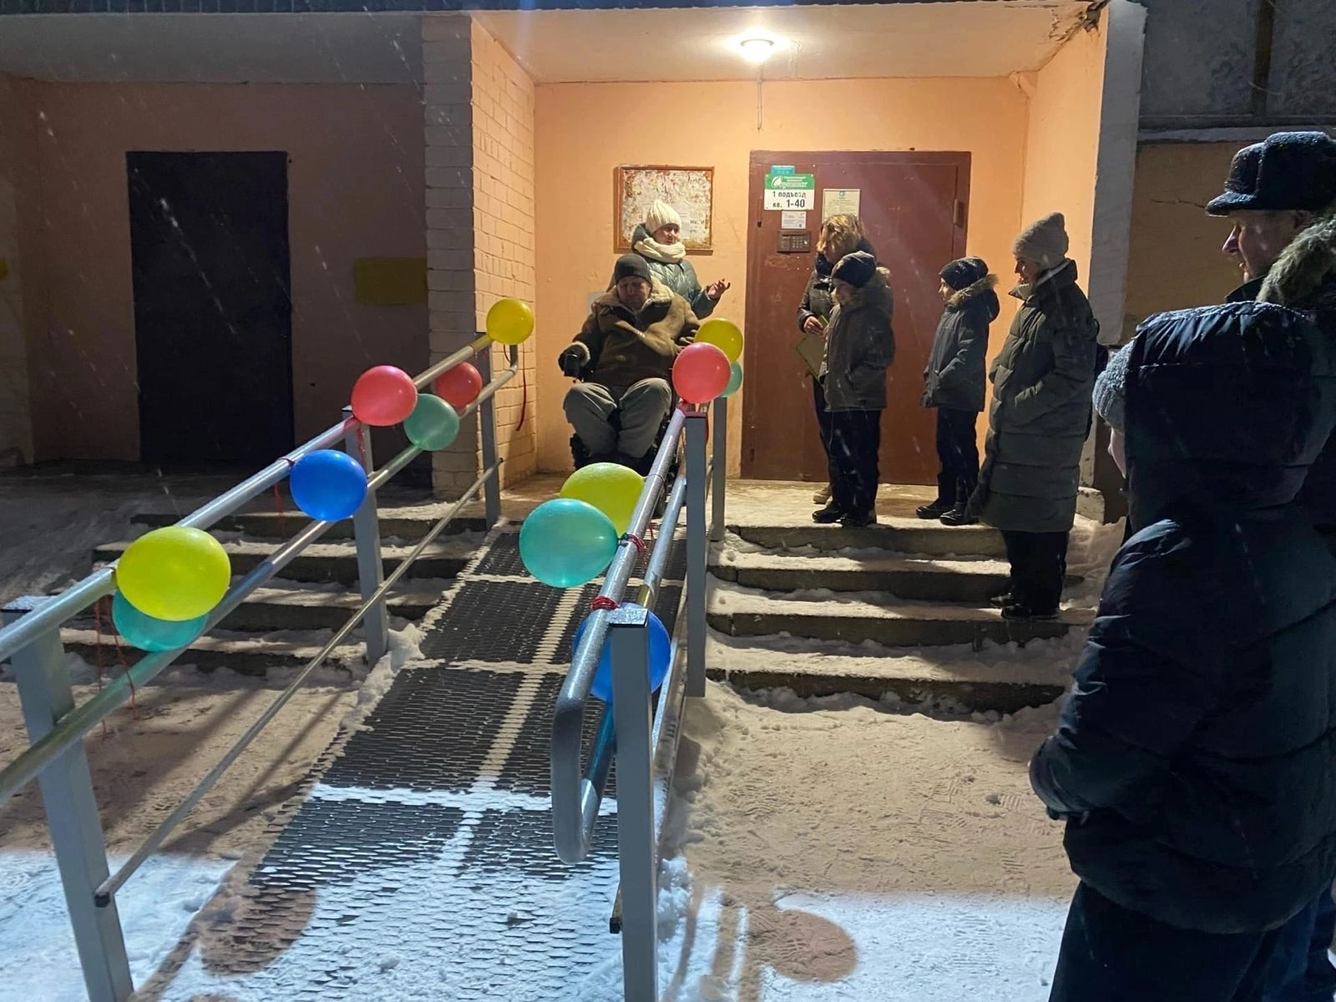
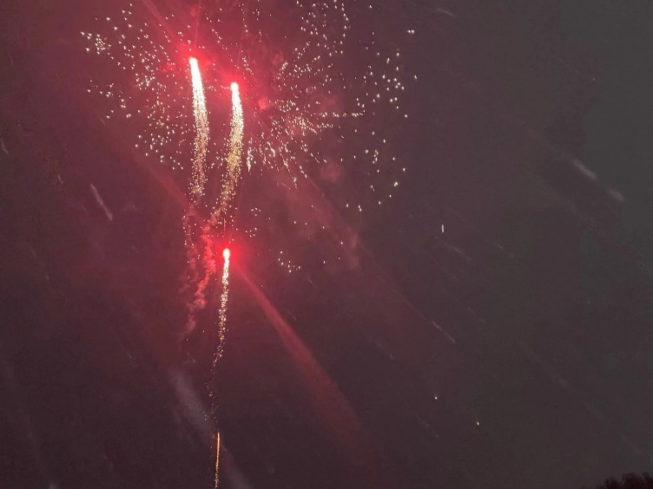
Работа в округе, взаимодействие с управой, ТОС
Сбор средств на пандус для жителя округа №2 совместно с ТОС «Жемчужина»
11

Slide 17
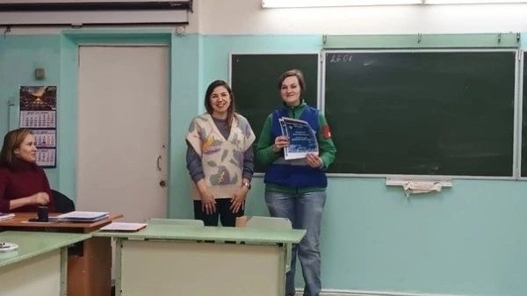
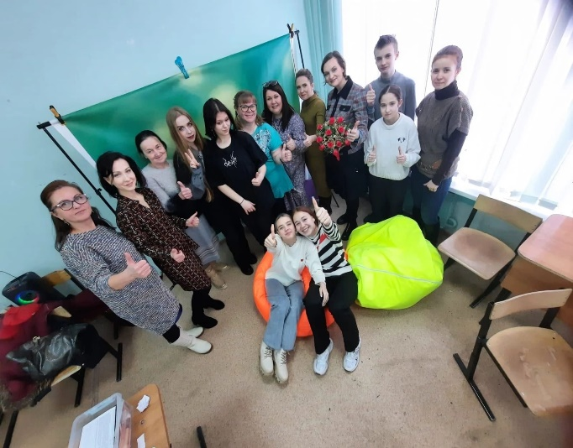
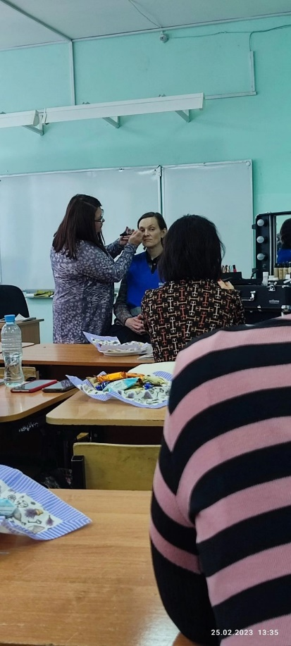
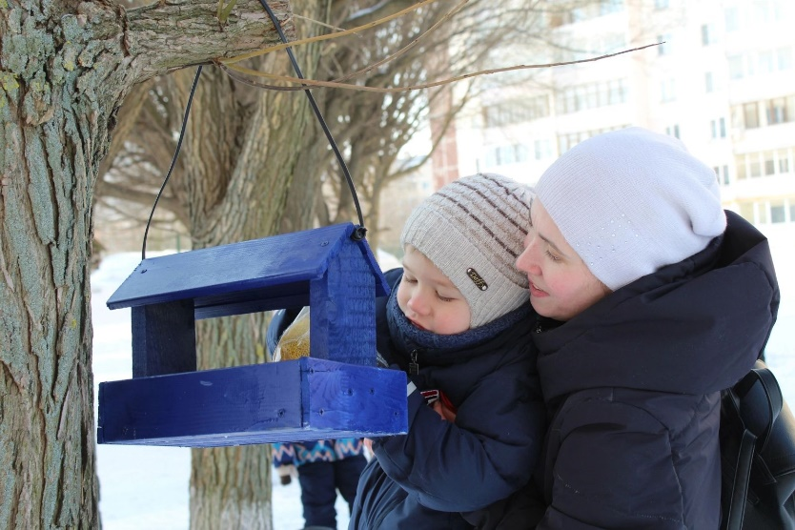
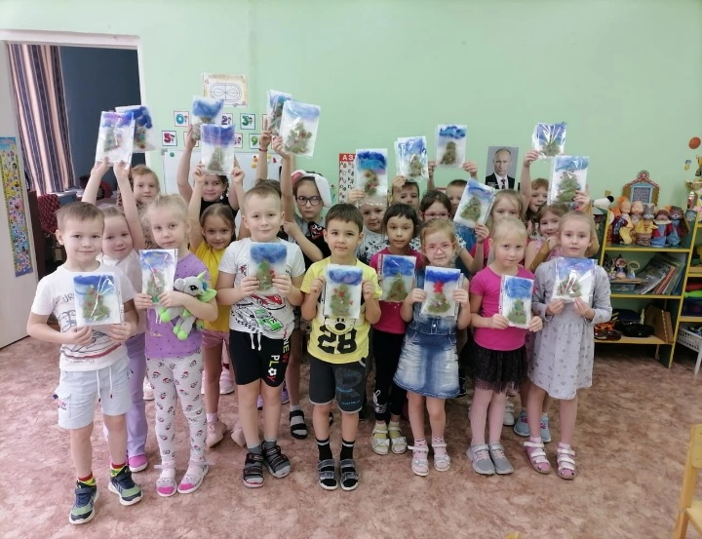
Работа в округе, взаимодействие с управой, ТОС
Презентация проекта в округе №2 «Вместе веселей»
Совместно с ТОС «Жемчужина»
11

Slide 18
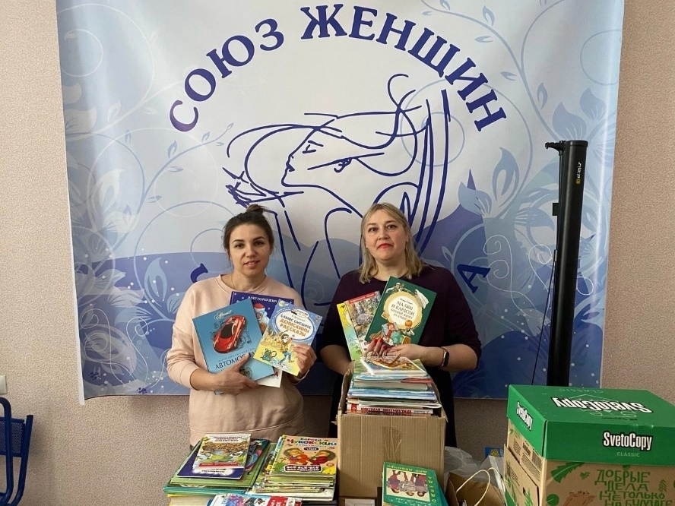
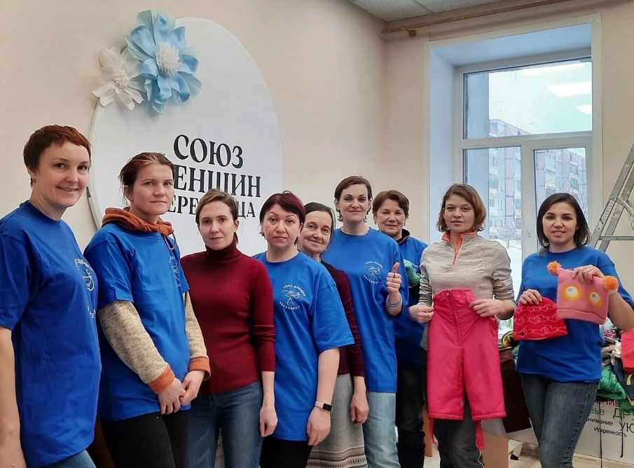
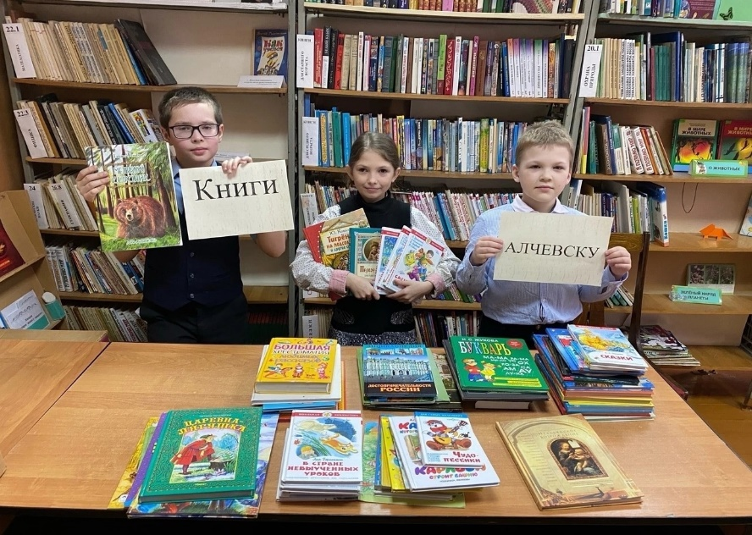
Участие в городских и общественных мероприятиях
«Дарите книги с любовью»
«Круговорот вещей в народе»
14

Slide 19
Освещение деятельности депутата в средствах
массовой информации и в социальных сетях
Социальные сети: https://vk.com/toszhemchuzhina
Электронная почта: uprava2@cherepovetscity.ru
Помощник: Голосова Анна 8900-559-54-68
Благодарим за внимание!
22

Slide 20
Освещение деятельности депутата в средствах
массовой информации и в социальных сетях
22

